Slide 2
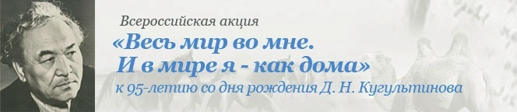
Участие МКДОУ «Детский сад «Алтн Булг»

Slide 3
ПЛАН МЕРОПРИЯТИЙ, проведённых в рамках Всероссийской акции
«Весь мир во мне. И в мире я – как дома.», посвящённой 95-летию Д.Н.Кугультинова
 | Наименование мероприятия | Дата проведения | ответственные
1. | Декада родного языка | С 13 по 21 февраля 2017 года | Все педагоги и родители детей дошкольных групп
2. | Разучивание шаваша Д.Н. Кугультинова сотрудниками, детьми, родителями | В течение февраля | Четырёва Э.Ш.
3. | Оформление стенда к юбилею Д.Н.Кугультинова | к 1 марта 2017 г. | Четырёва Э.Ш. Наминова М.Б. Кокшева М.С. Леляева З.Д.
4. | Знакомство детей с биографией поэта, интересными, значимыми событиями из его жизни. | с1 по 13 марта | Еловенко Г.А. Магнаева З.Б. Наминова М.Б.

Slide 4
5. | Знакомство детей с произведениями Д.Н.Кугультинова с последующим обсуждением | В течение года | Магнаева З.Б. Леляева З.Д. Наминова М.Б. Нимгирова К.Б. Гаряева П.М. Еловенко Г.А. Четырёва Э.Ш.
6. | Подготовка информационного материала для родителей | К 1 марта 2017 года | Нимгирова К.Б. Наминова М.Б. Магнаева З.Б.
7. | «Мой стих – владыка мой» «Трудное поле жизни» «Жизнь и размышления» Знакомство с биографией и творчеством поэта на педчасах. | 6.02.17 г. 10.02.2017 г. 21.02. 2017 г. | Еловенко Г.А. Четырёва Э.Ш. Наминова М.Б.

Slide 5
8. | День калмыцкой поэзии (Единый день чтения произведений Д.Н.Кугультинова) Чтение произведений Д.Н.Кугультинова детьми и для детей и их обсуждение; Громкие чтения среди сотрудников ДОУ; Конкурс чтецов среди сотрудников и родителей воспитанников. | 13 марта | Четырёва Э.Ш. Магнаева З.Б. Наминова М.Б. Четырёва Э.Ш. Ванькаева Н.Б. Наминова М.Б. Кегдышева С.В. Немжанова С.О. Басляева З.Ж. Сангаждиева Ж.В.
9. | Подготовка презентации «Весь мир во мне. И в мире я, как дома» о жизни и творчестве Д.Н.Кугультинова | 16.03.2017 г. | Кокшева М.С. Леляева З.Д. Четырёва Э.Ш.

Slide 6
10. | Тематическая экскурсия в районную библиотеку | 20.03.2017 г. | Магнаева З.Б. Леляева З.Д. Четырёва Э.Ш. и дети старшей группы
11. | Конкурс рисунков среди родителей «Как ты прекрасна степь моя, в апреле» | 20 марта | Наминова М.Б. Магнаева З.Б.
12. | Конкурс детских рисунков «Гимн тюльпанам» | 21 марта | Магнаева З.Б. Наминова М.Б.
13. | Оформление выставки произведений Д.Н.Кугультинова | 23 марта | Наминова М.Б. Кашранова Н.Б. совместно с родителями

Slide 7
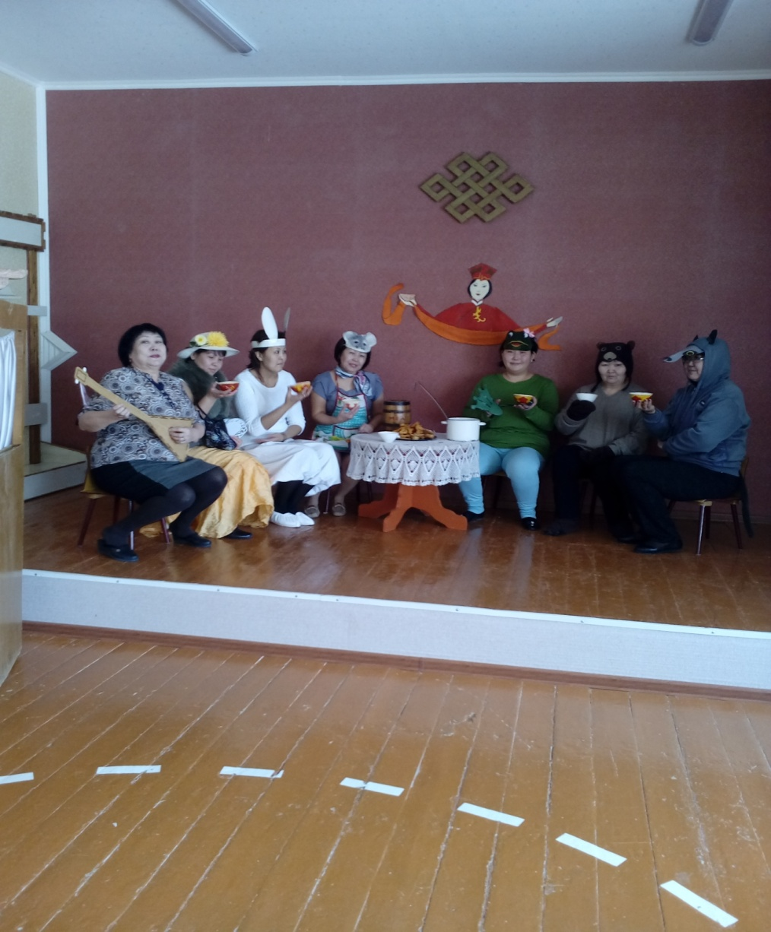
Завершение декады родного языка 21 февраля 2017г

Slide 8
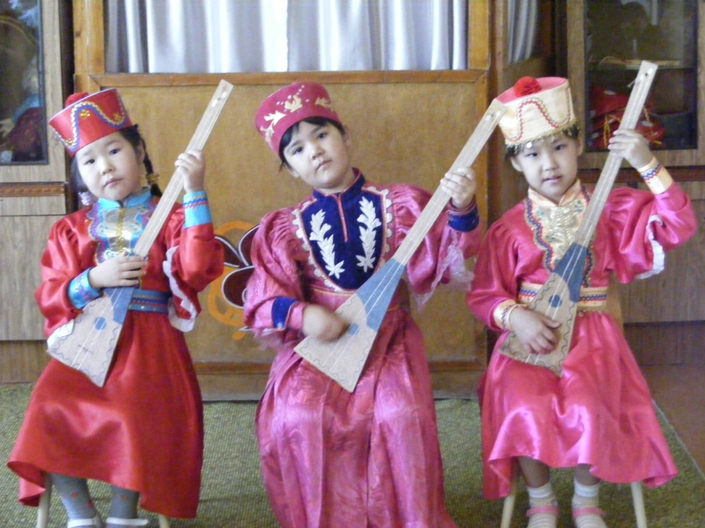
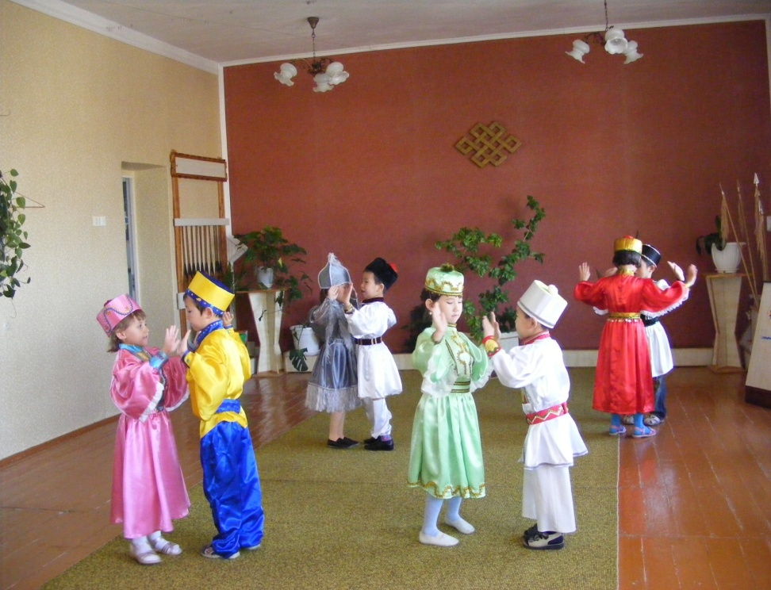
Хадрис авад од!
Хойр колян мульджад од!
Хойр эмян холькад од!
Хальмг ковун авад од!ѳYæΥ

Slide 9
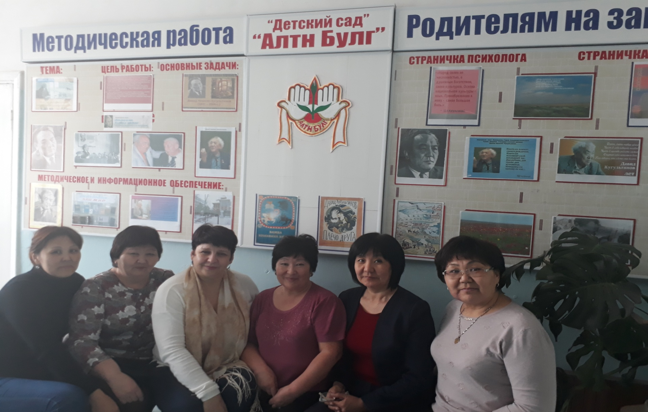
Оформление стенда к юбилею Д.Н.Кугультинова

Slide 10
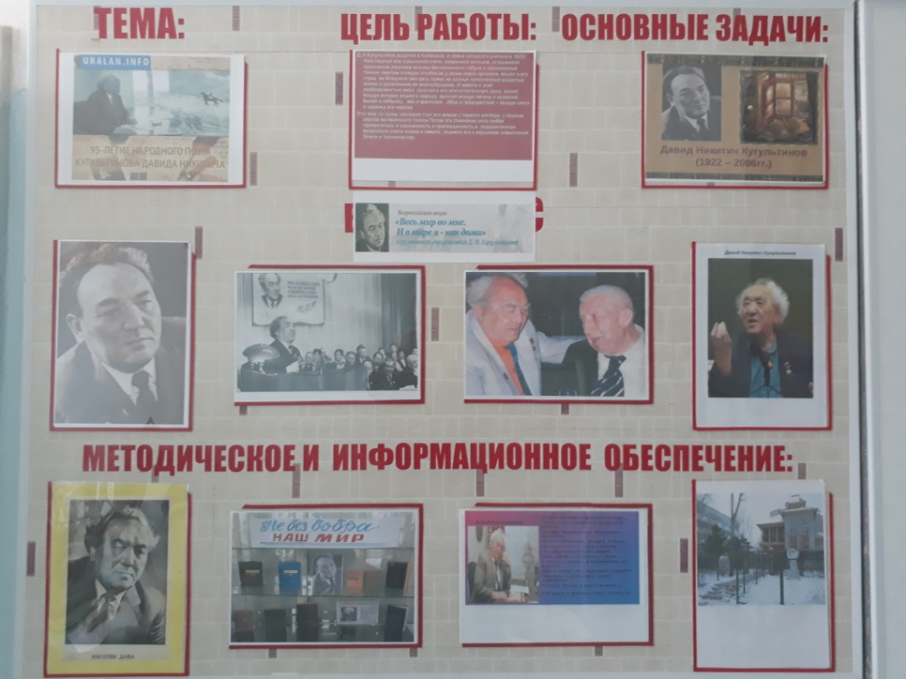
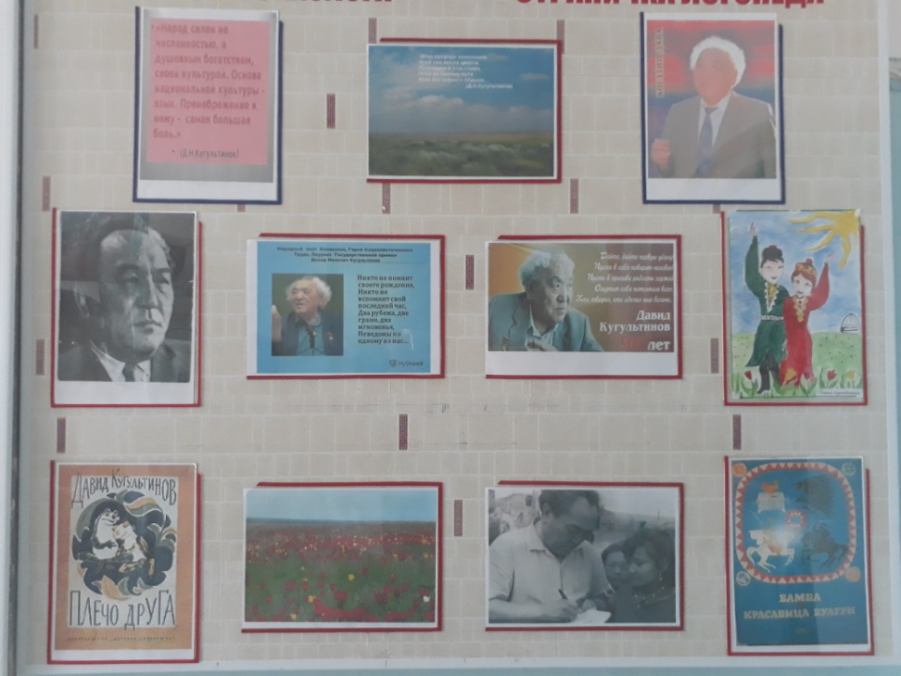

Slide 11
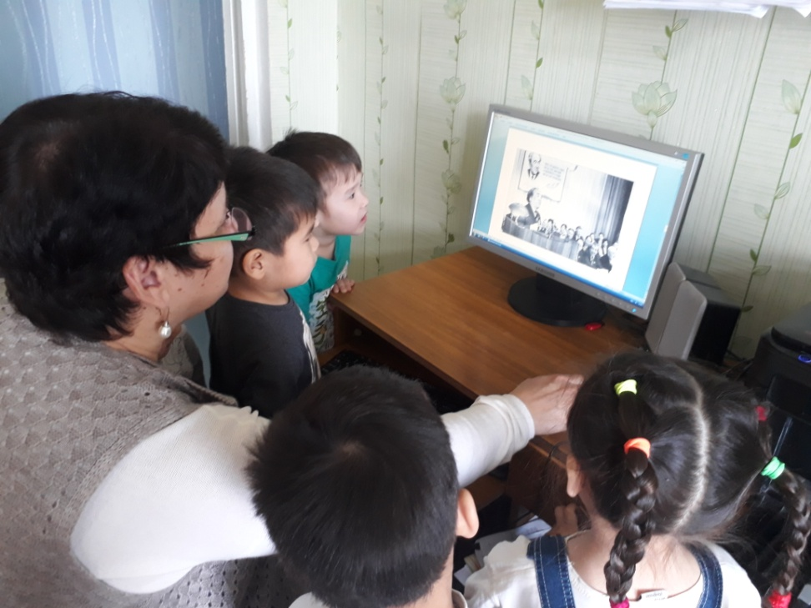
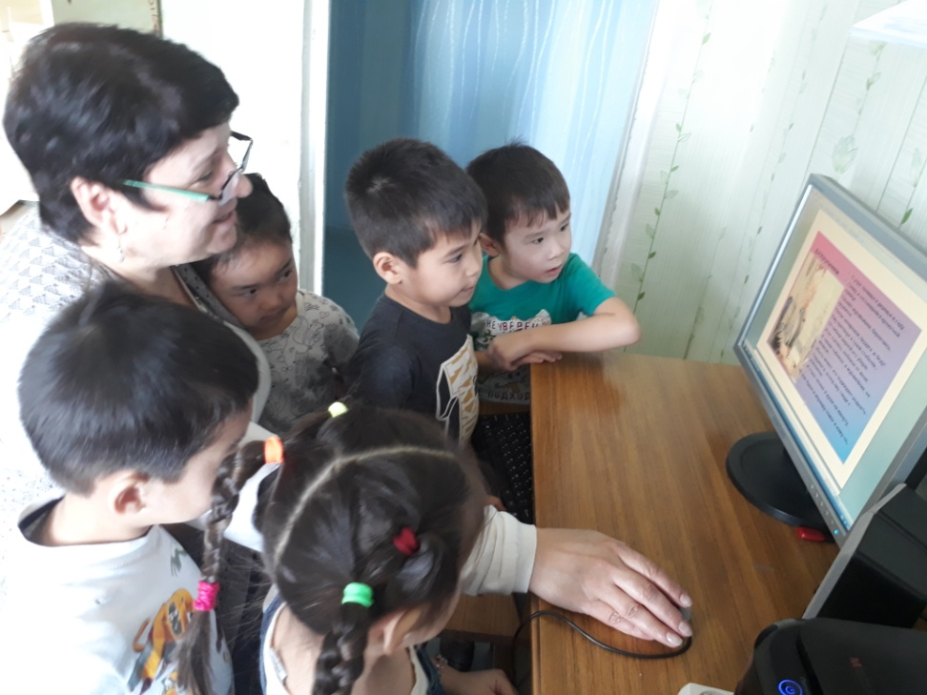
Знакомство детей с биографией поэта, интересными, значимыми событиями из его жизни.

Slide 12
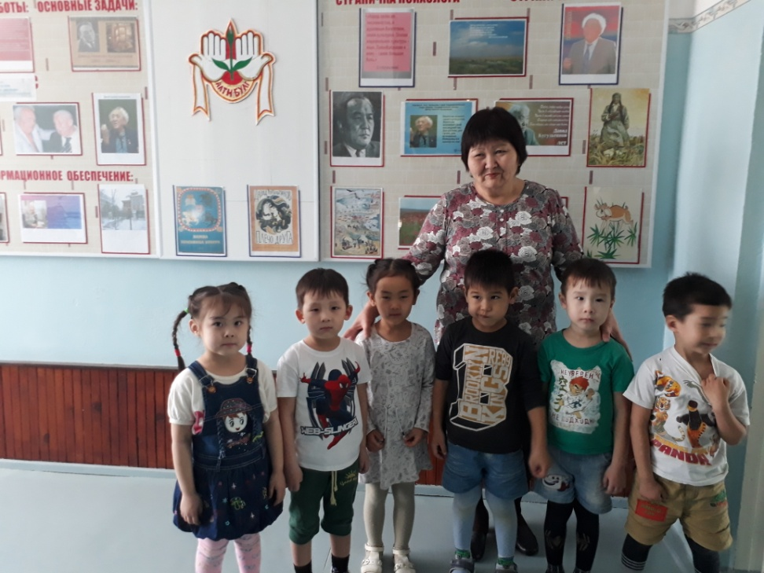
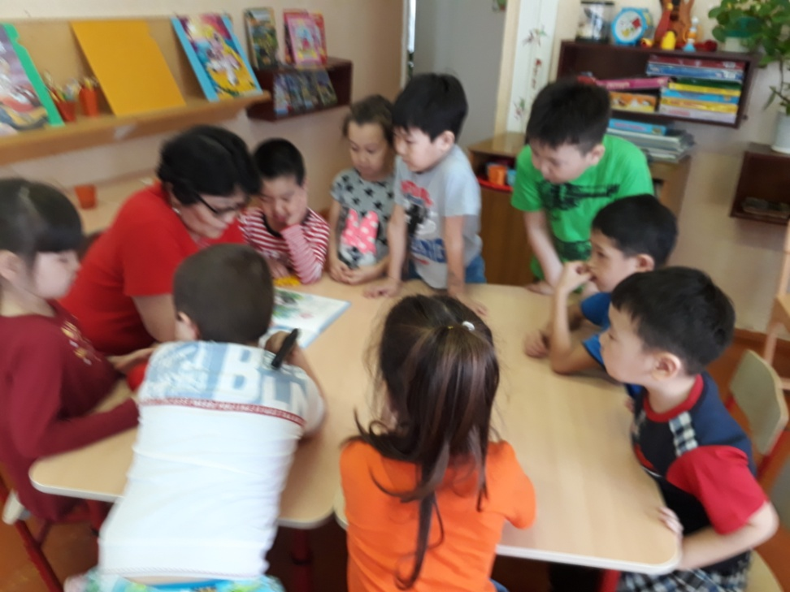

Slide 13
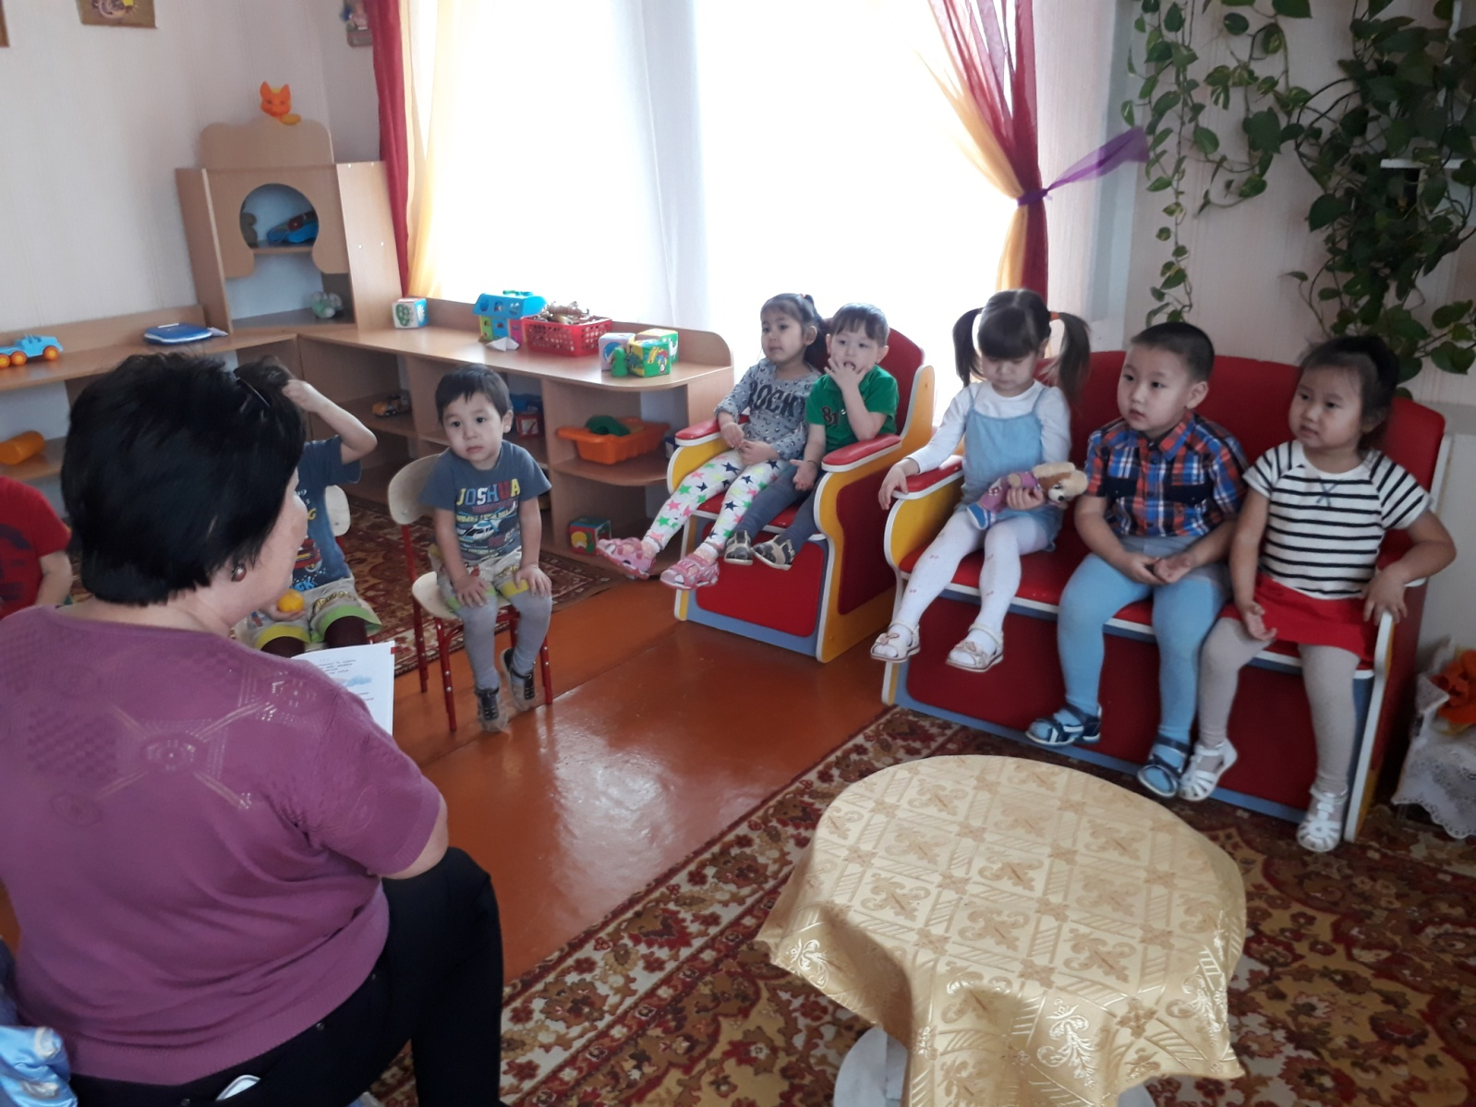
Знакомство детей с произведениями Д.Н.Кугультинова с последующим обсуждением

Slide 14
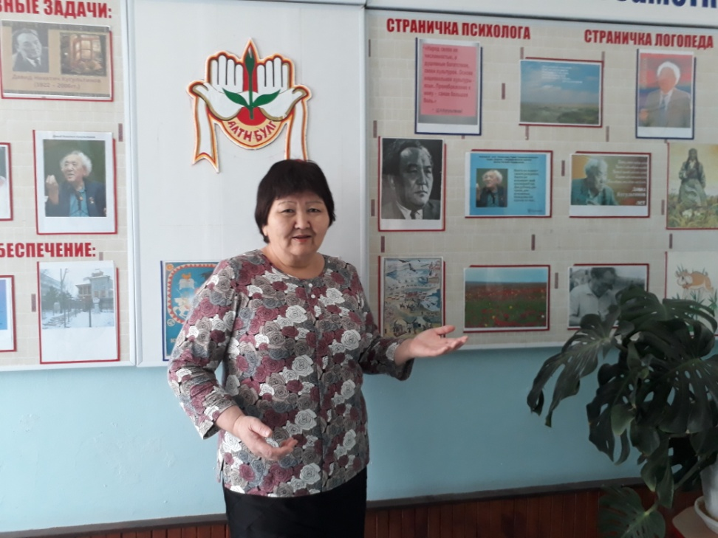
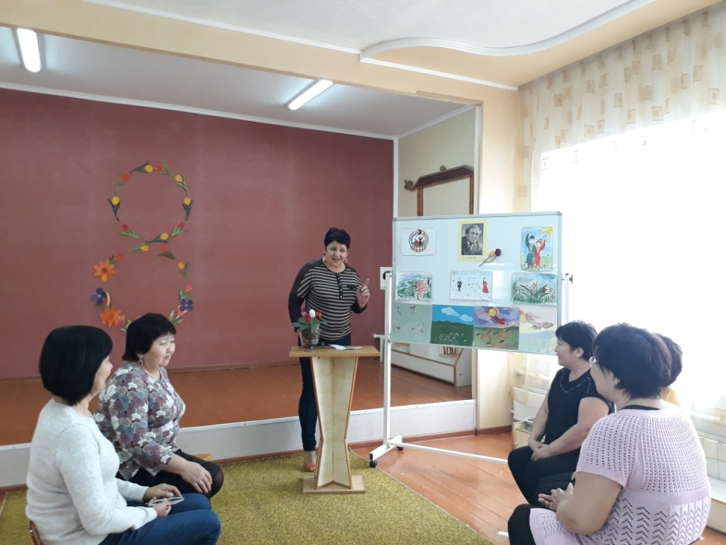
«Мой стих – владыка мой»
«Трудное поле жизни»
«Жизнь и размышления»
Знакомство с биографией и творчеством поэта на педчасах.

Slide 15
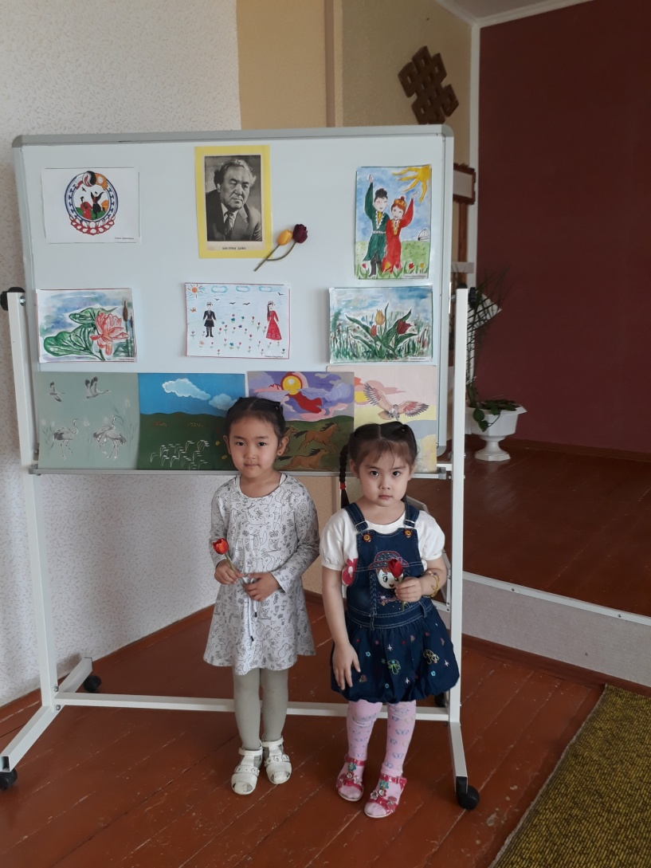
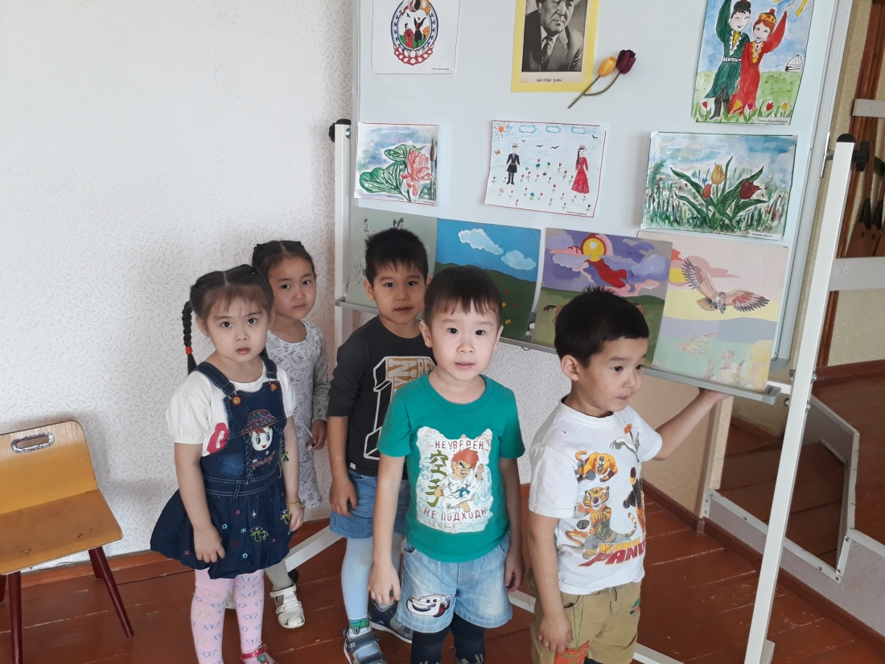
День калмыцкой поэзии

Slide 16
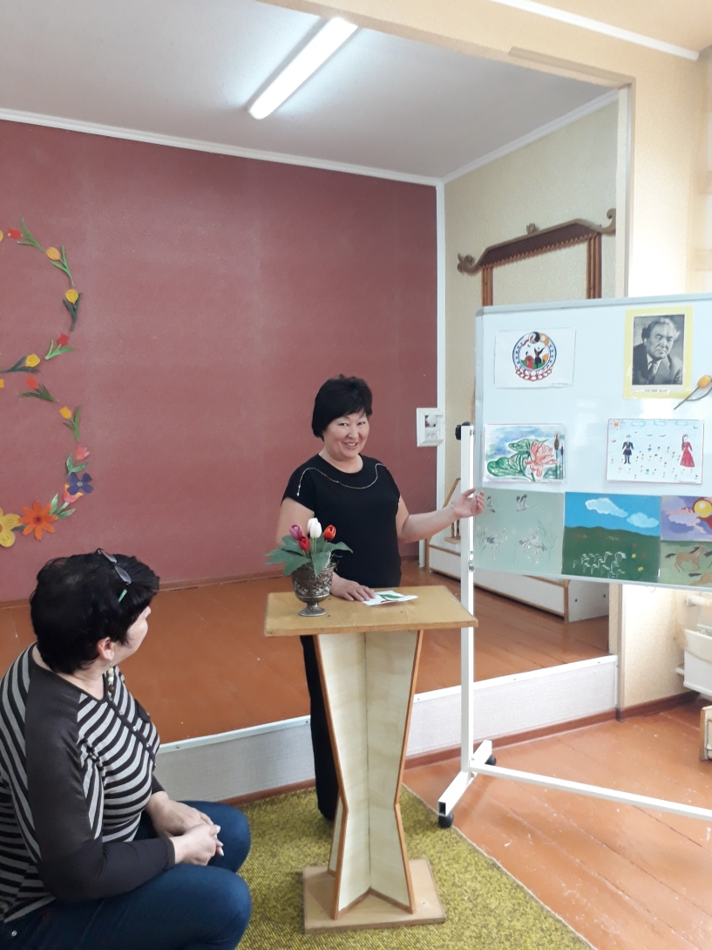
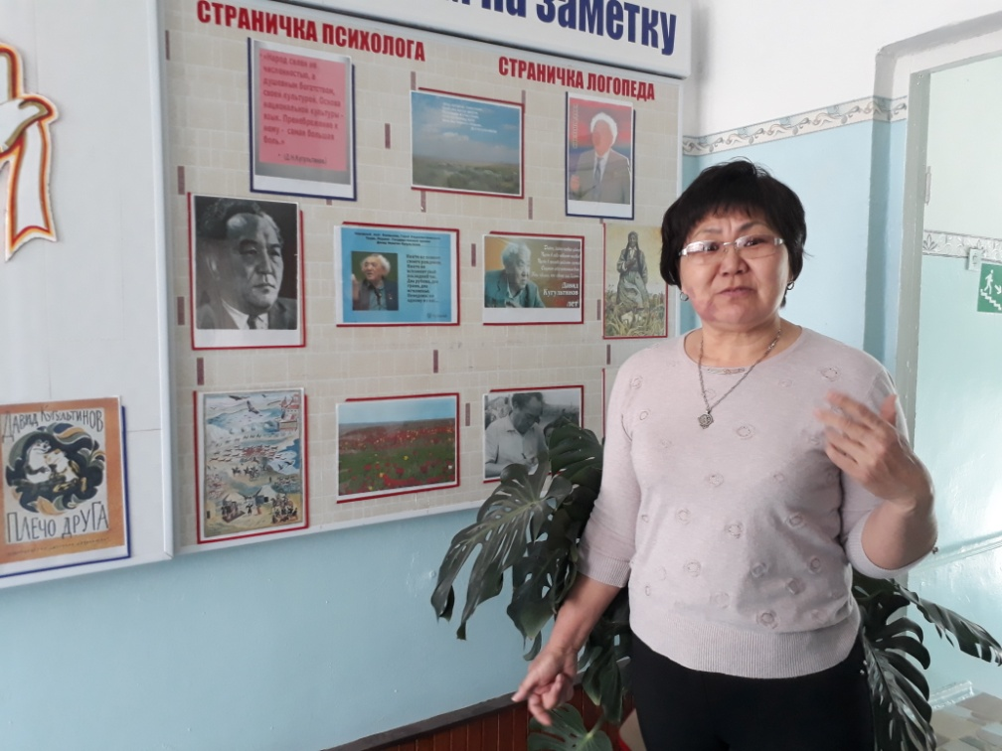
Громкие чтения среди сотрудников ДОУ

Slide 17
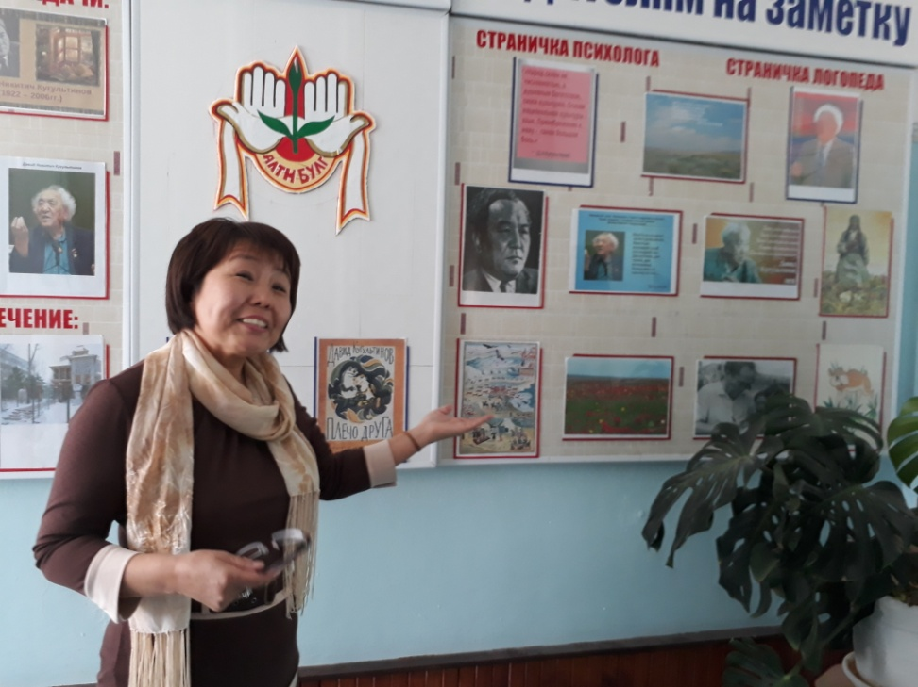
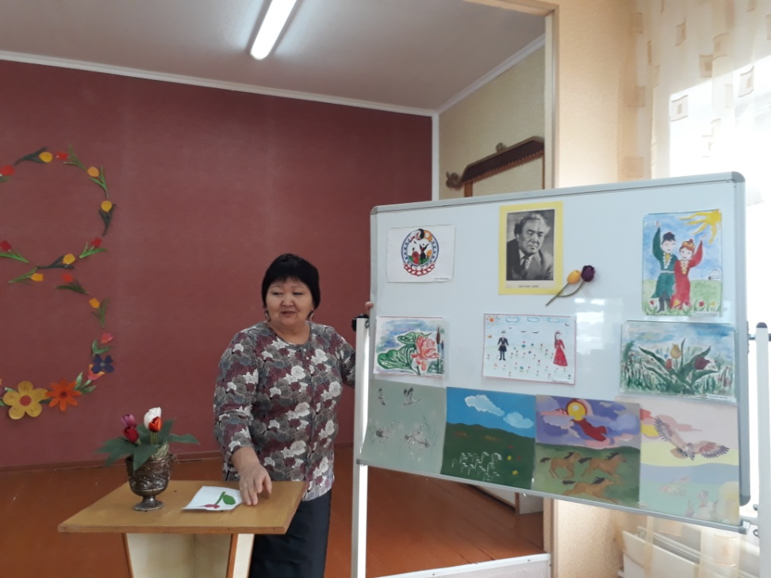

Slide 18
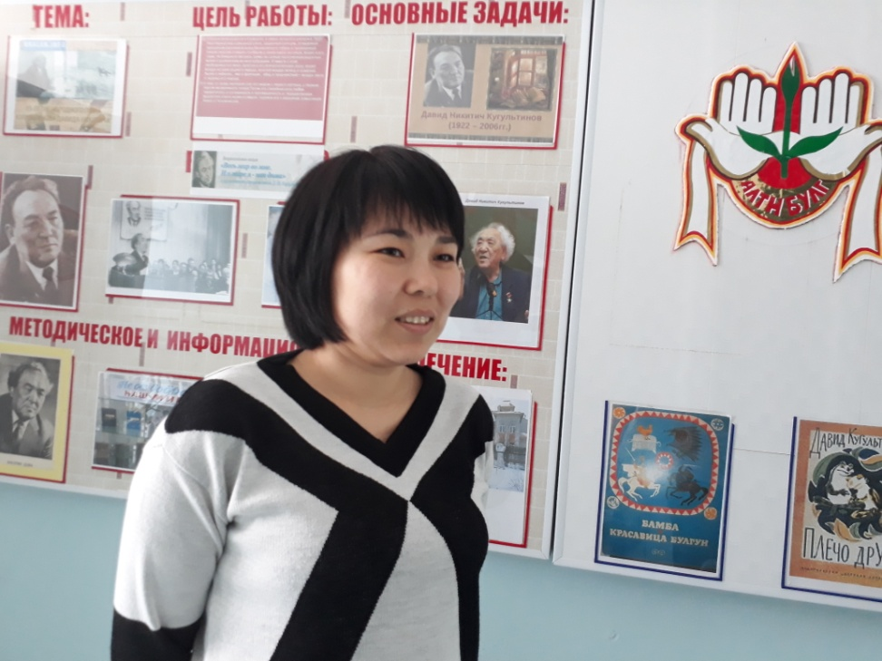
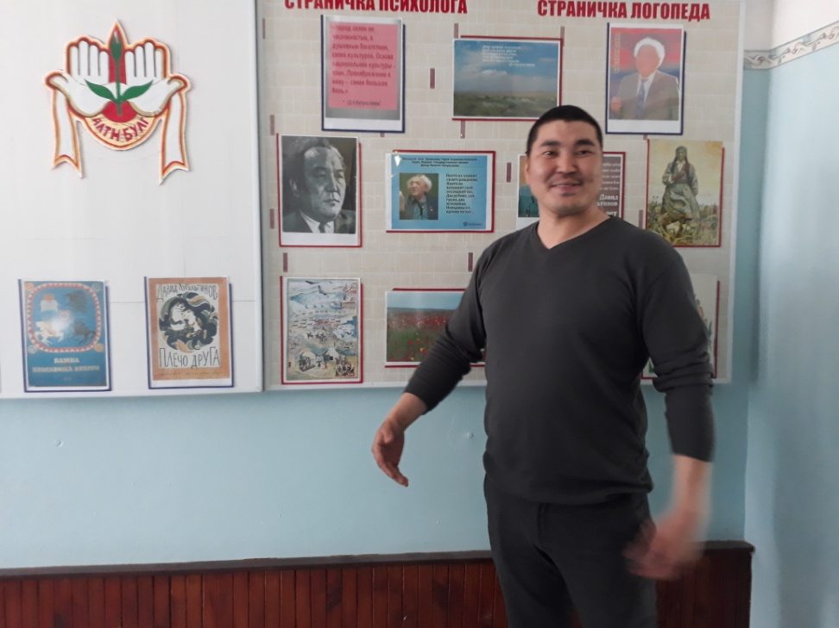
Конкурс чтецов среди сотрудников и родителей воспитанников.

Slide 19
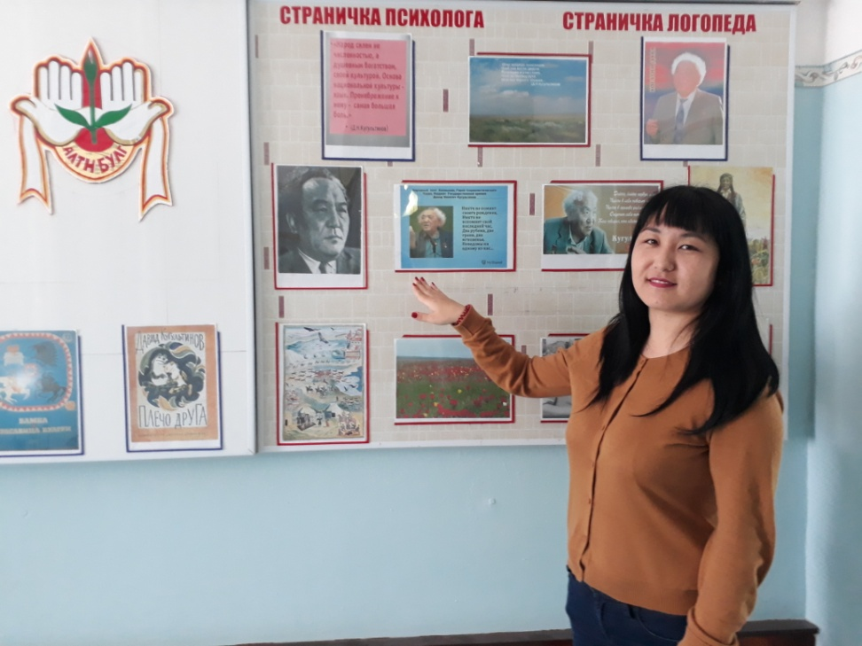
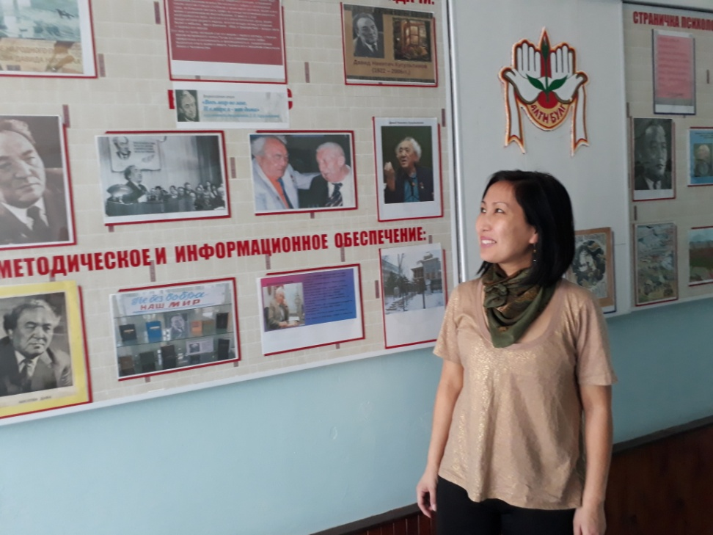

Slide 20
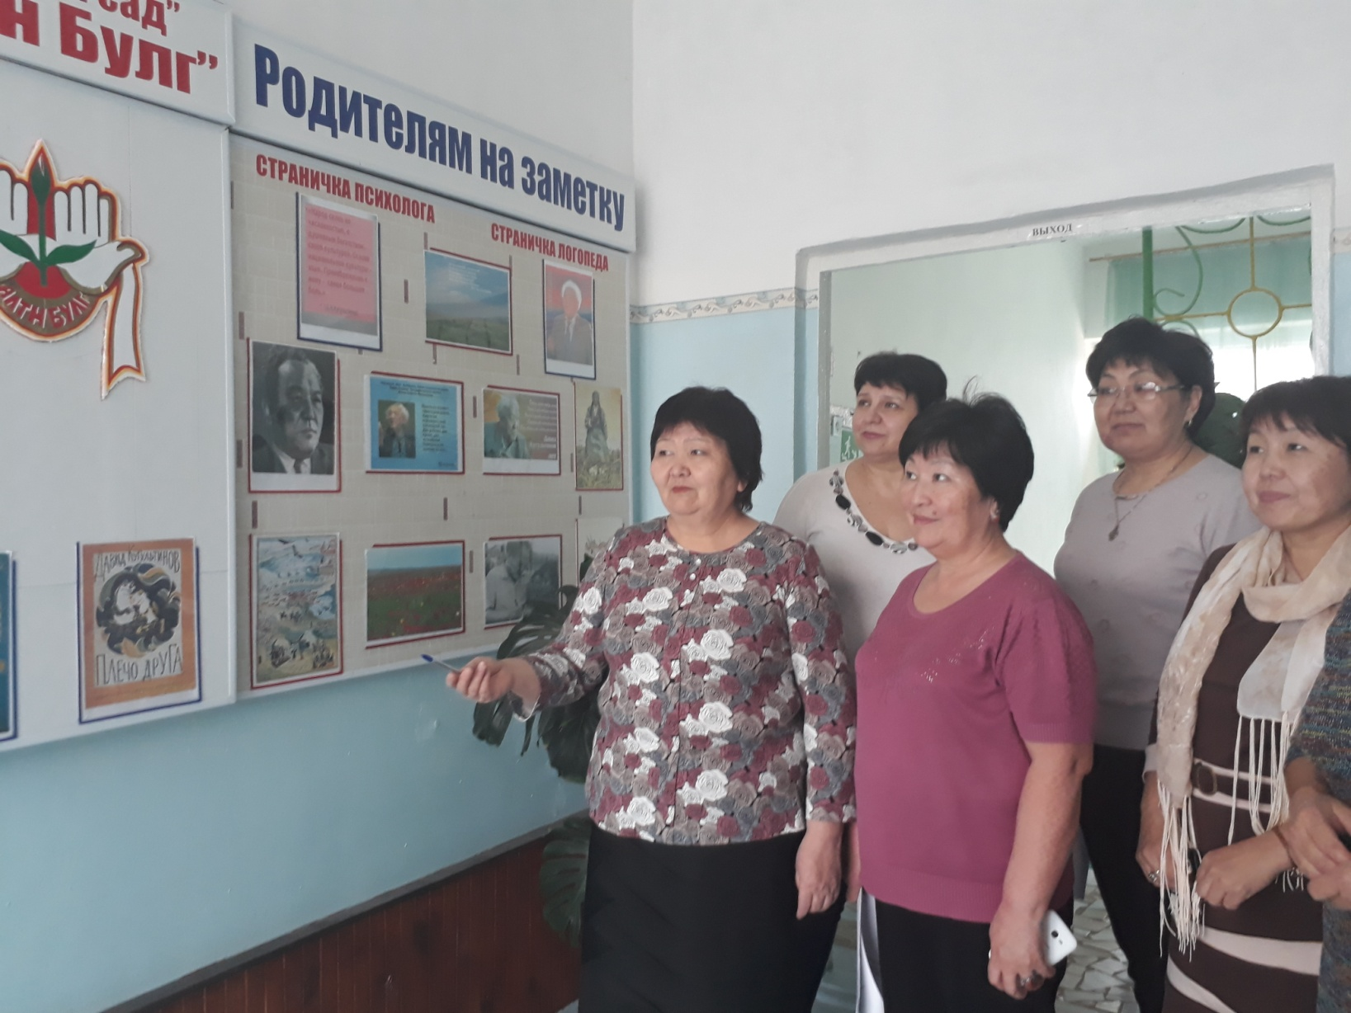

Slide 21
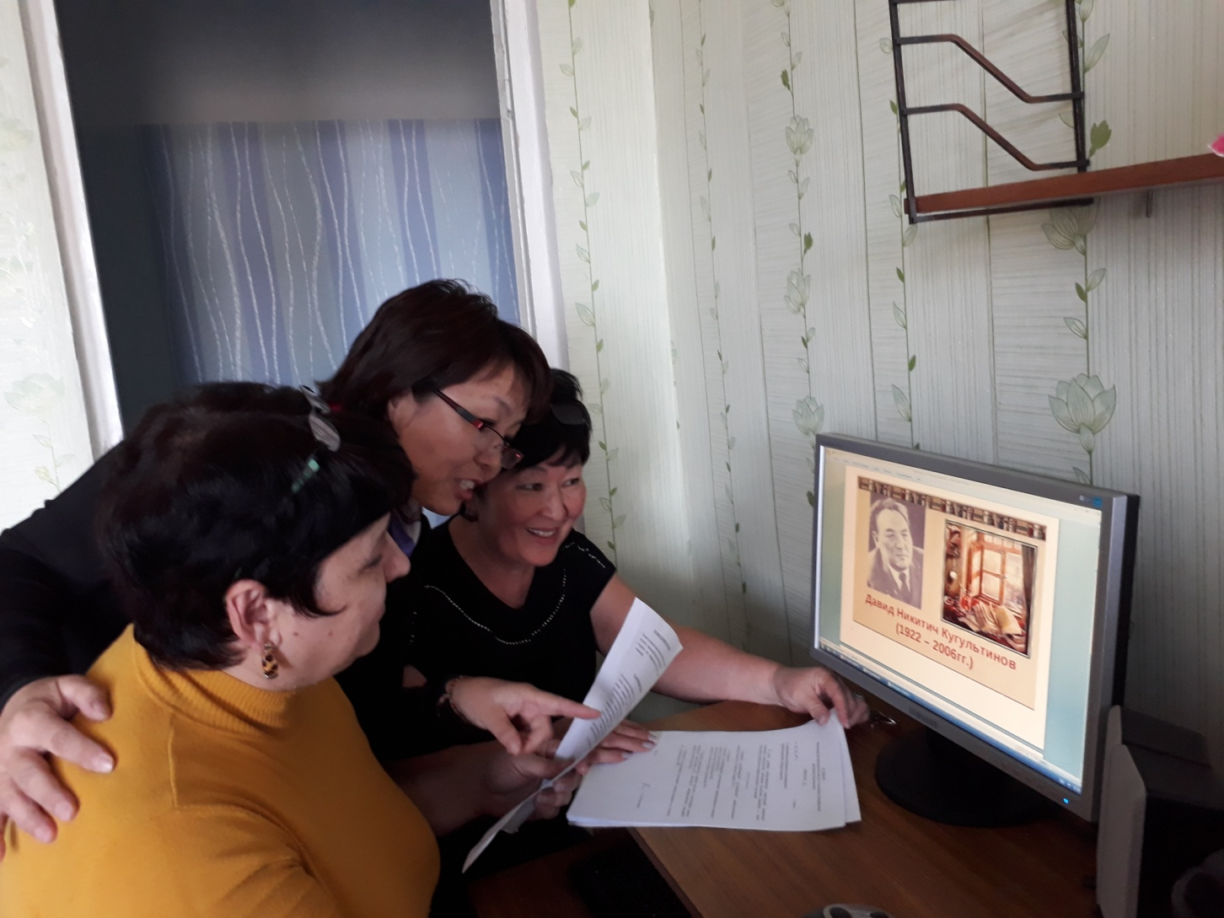
Подготовка презентации
«Весь мир во мне. И в мире я, как дома» о жизни и творчестве Д.Н.Кугультинова

Slide 22
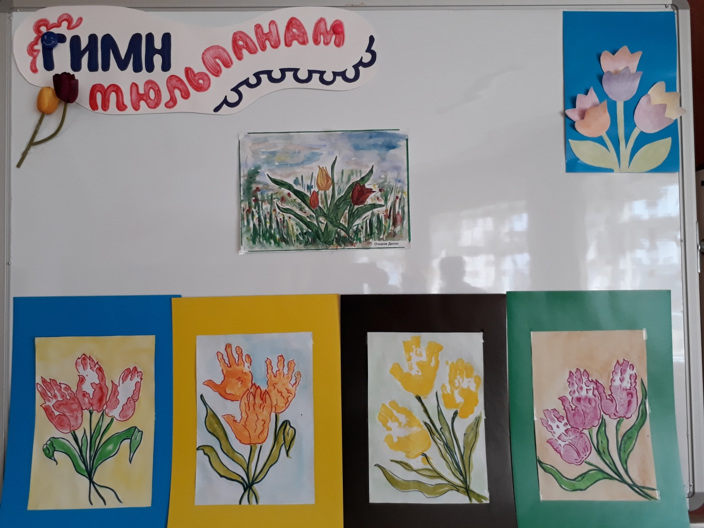
Конкурс детских рисунков
«Гимн тюльпанам»

Slide 23
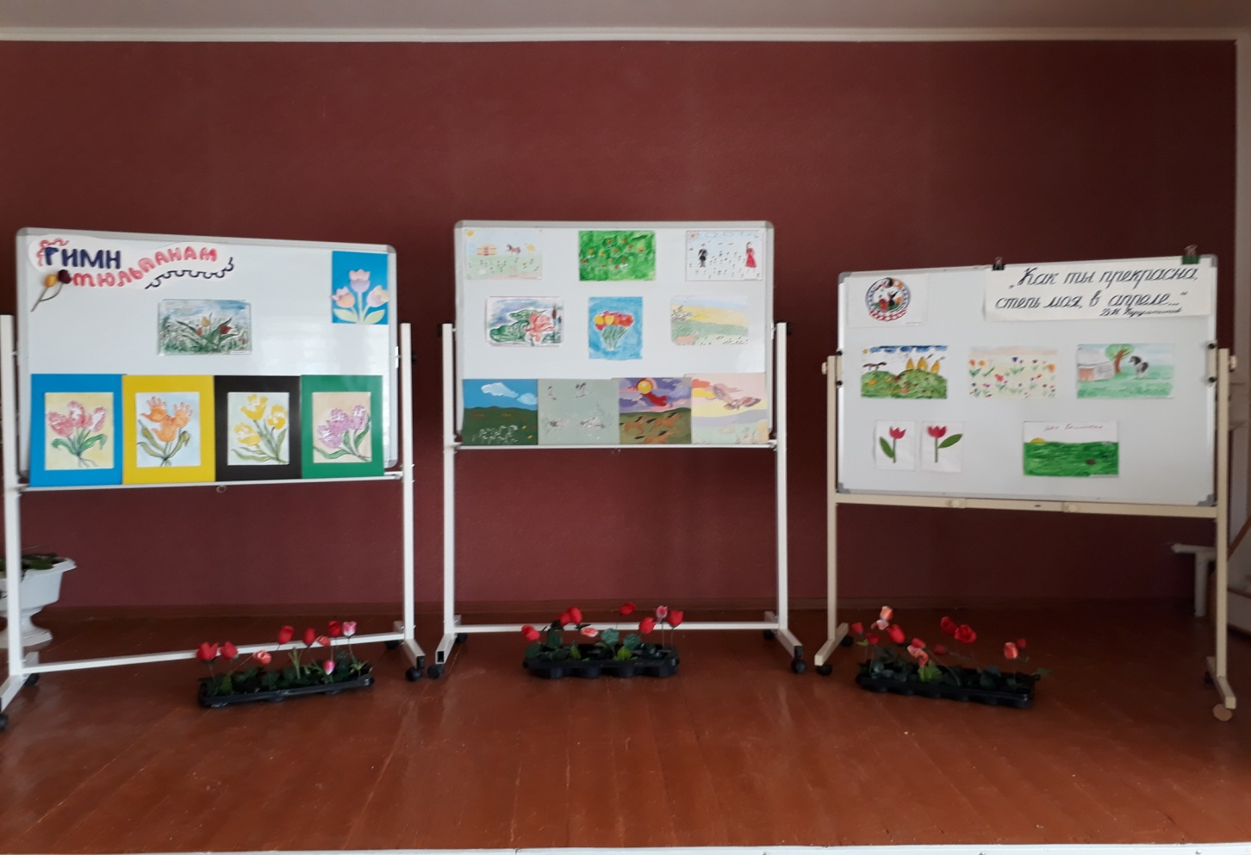
Конкурс рисунков среди родителей «Как ты прекрасна степь моя, в апреле»

Slide 24
